Slide 1
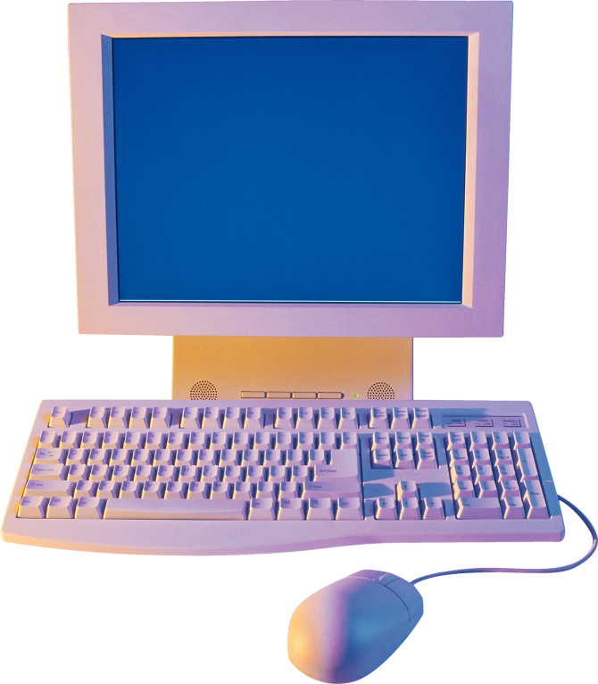
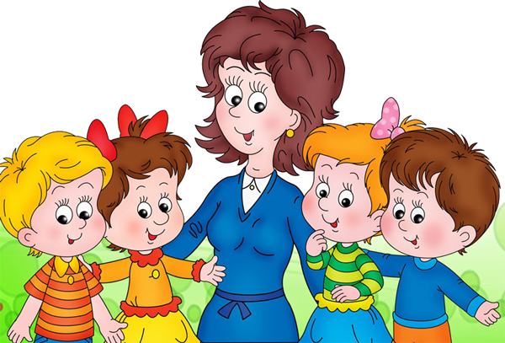
Районное методическое объединение
«Организация
информационно- образовательной
Среды ДОУ в условиях ФГОС»
Подготовила:
воспитатель МБДОУ ДС №1
р.п. Тамала Баженова Ю.С.

Slide 2
Информатизация – это глобальный социальный процесс, особенность которого состоит в том, что доминирующим видом деятельности в сфере общественного производства является сбор, накопление, обработка, хранение, передача и использование информации.

Slide 3
Участники процесса информатизации дошкольного образования:
Администрация ДОУ
Педагоги
Дети

Slide 4
Процесс информатизации включает в себя:
Создание единого информационного образовательного пространства ДОУ;
2. Использование информационных технологий в воспитательно-образовательном процессе;
3. Разработку интегрированных занятий;
4. Проектную деятельность;
5. Активное использование сети Интернет в образовании.

Slide 5
Компоненты
информационно- образовательной среды в ДОУ:
Создание материальной базы
Рациональное и эффективное использование современных ИКТ в образовательном процессе
Информационная интеграция ДОУ с родителями и педагогической общественностью

Slide 6
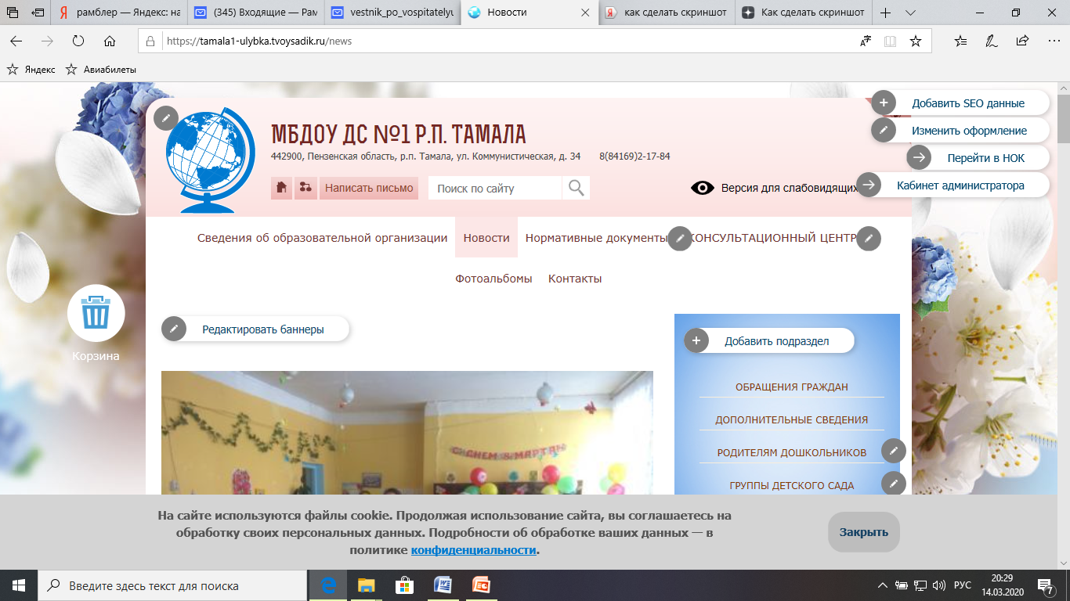

Slide 7
Способы применения интерактивной доски:
Презентация;
Интерактивные обучающие программы;
Создание проектов;
Демонстрация наглядного материала;
Коррекционно- развивающие занятия.

Slide 8
Электронная библиотека
Для детей
Для педагогов

Slide 9
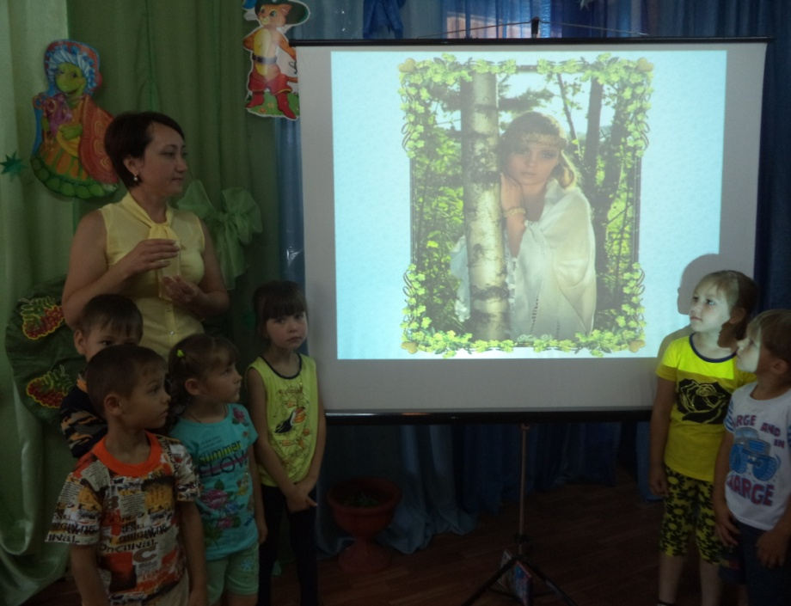
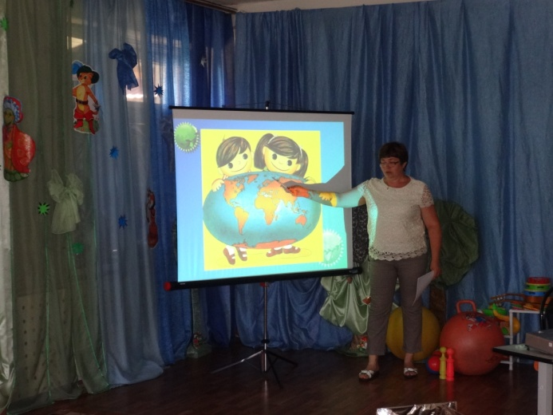
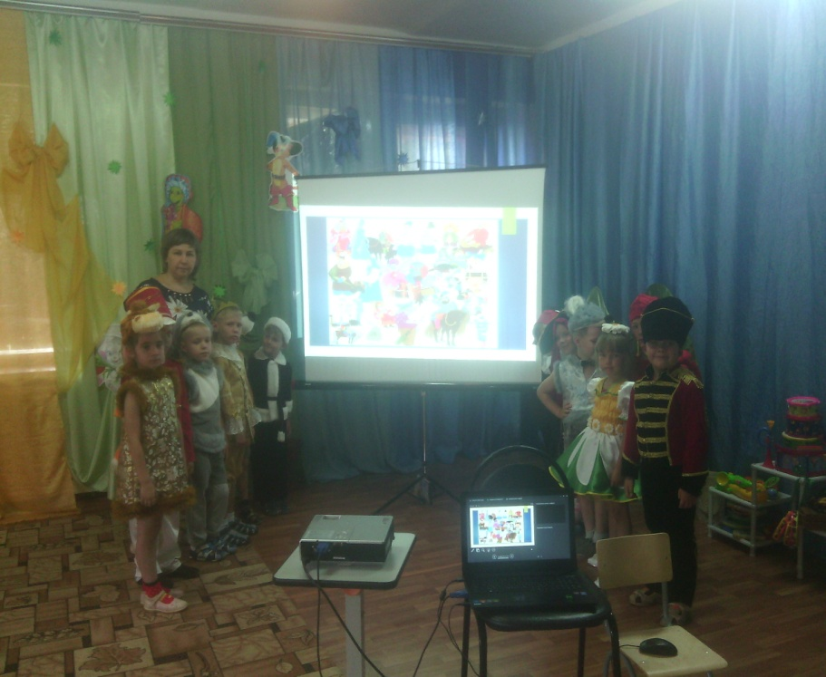
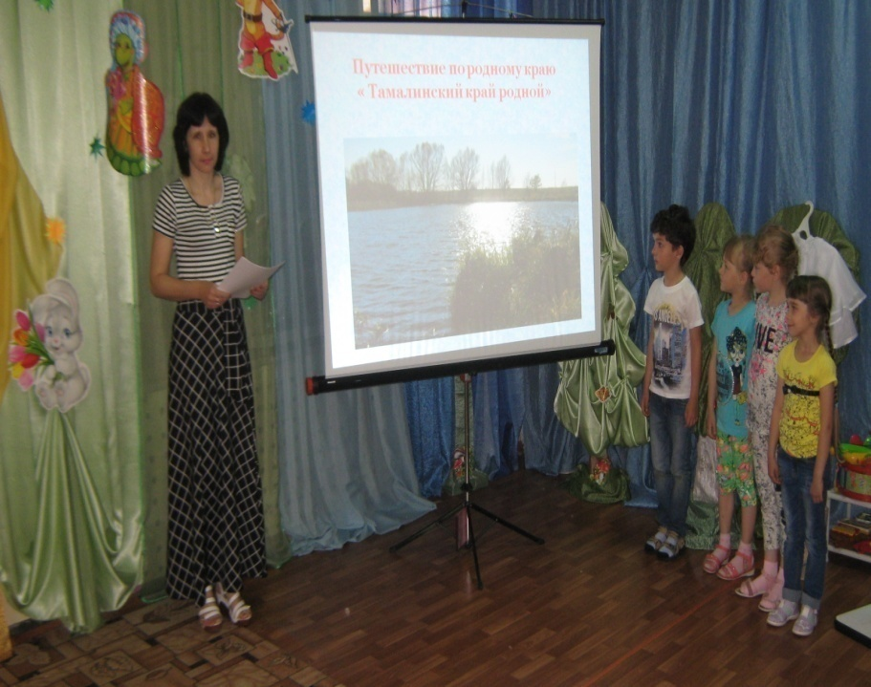

Slide 10
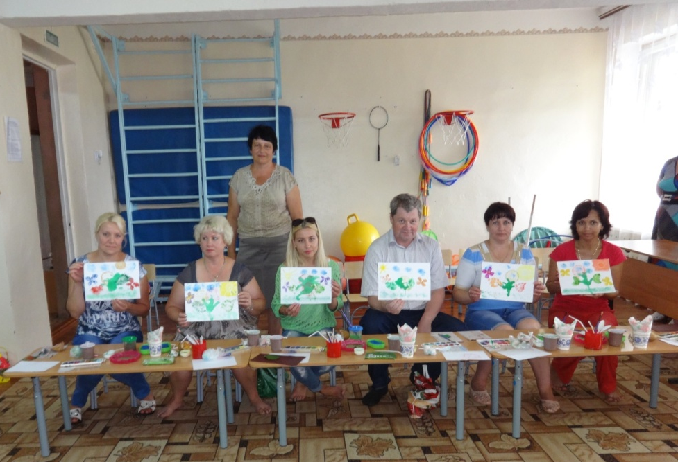
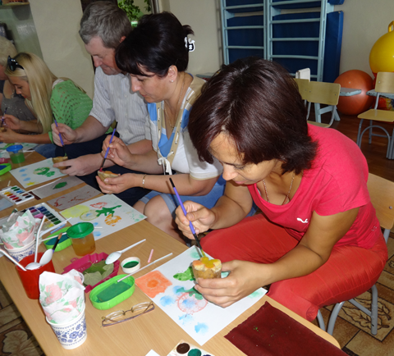
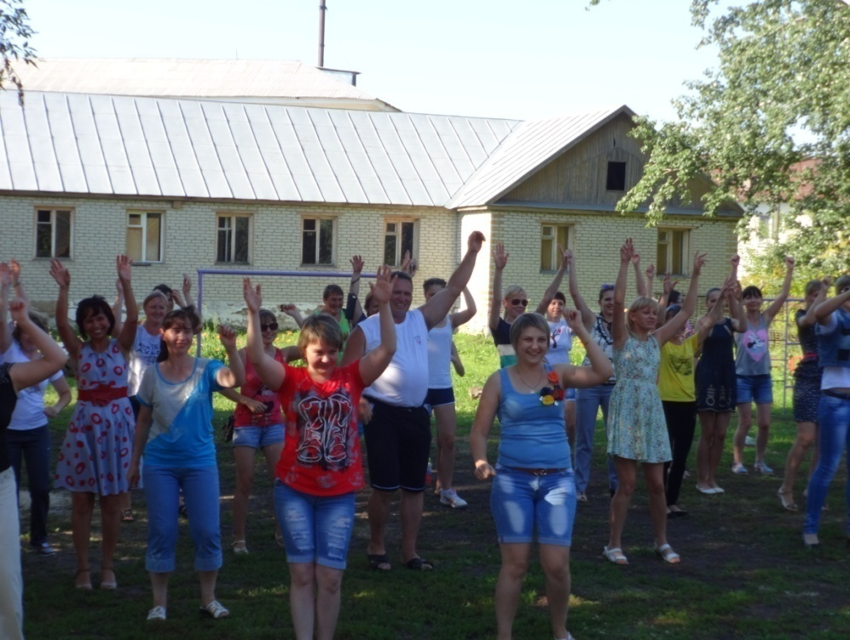
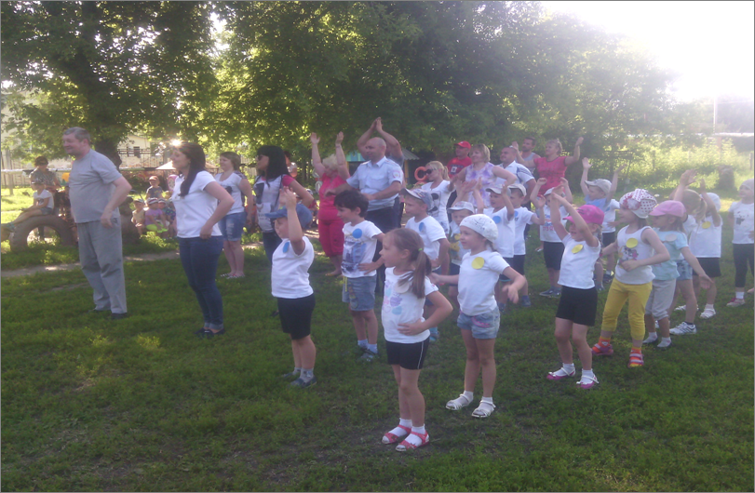

Slide 11
Проблемы применения информационных технологий в детском саду:
Недостаточный объем знаний об информационных технологиях у педагогов.
Недостаточная техническая оснащённость детских садов.

